Slide 1
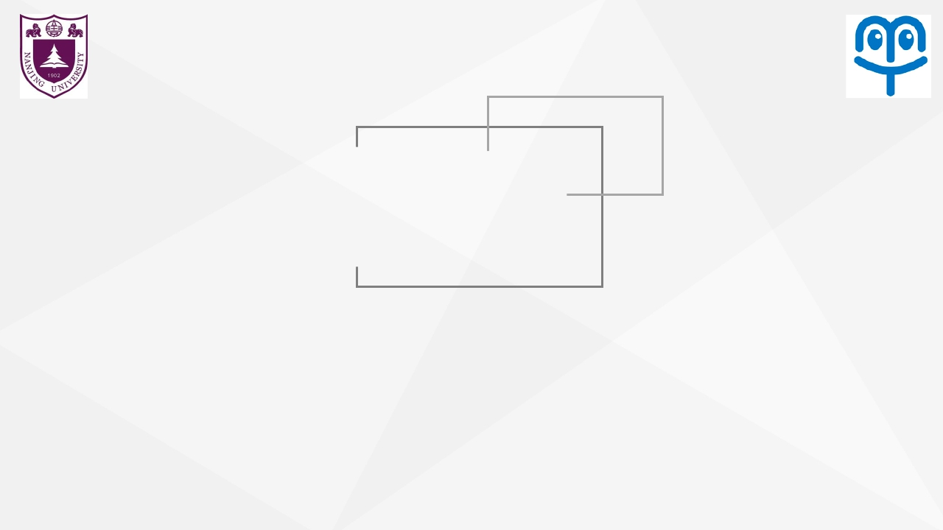



2024
程序插桩和变异测试

Slide 2
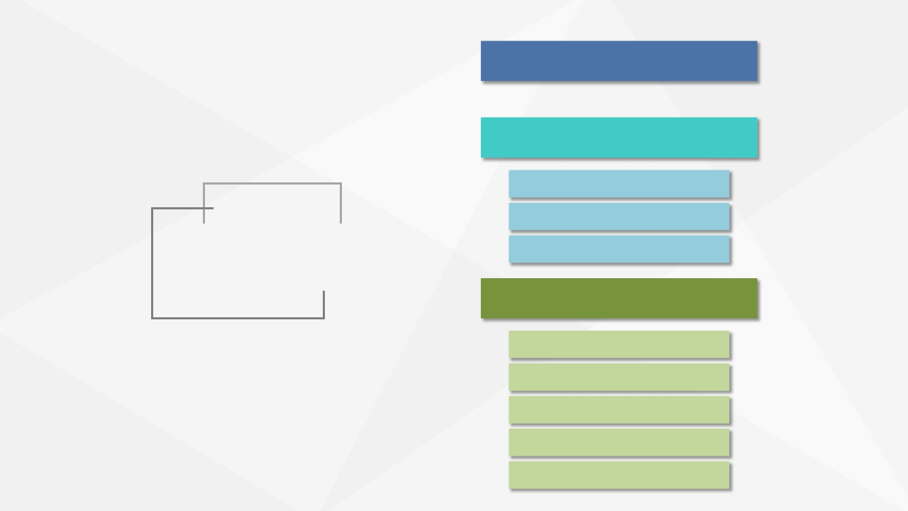


PART 01
程序插桩概述
PART 02 变异测试概述
变异测试定义
！ 应用场景
基本假设
PART 03 变异测试方法
变异定义
变异算子
变异测试过程
变异得分
变异测试示例
目录
CONTENTS
ibaotu.com

Slide 3


01 ibaotu.com
！
程序插桩概述

Slide 4
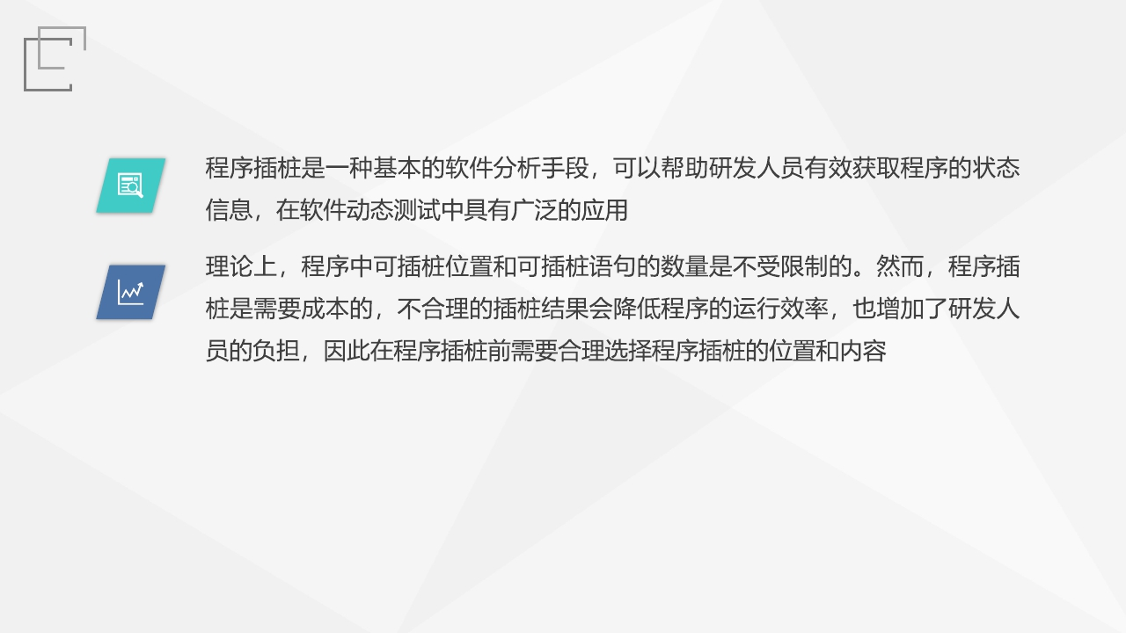


程序插桩概述
！
ibaotu.com

Slide 5
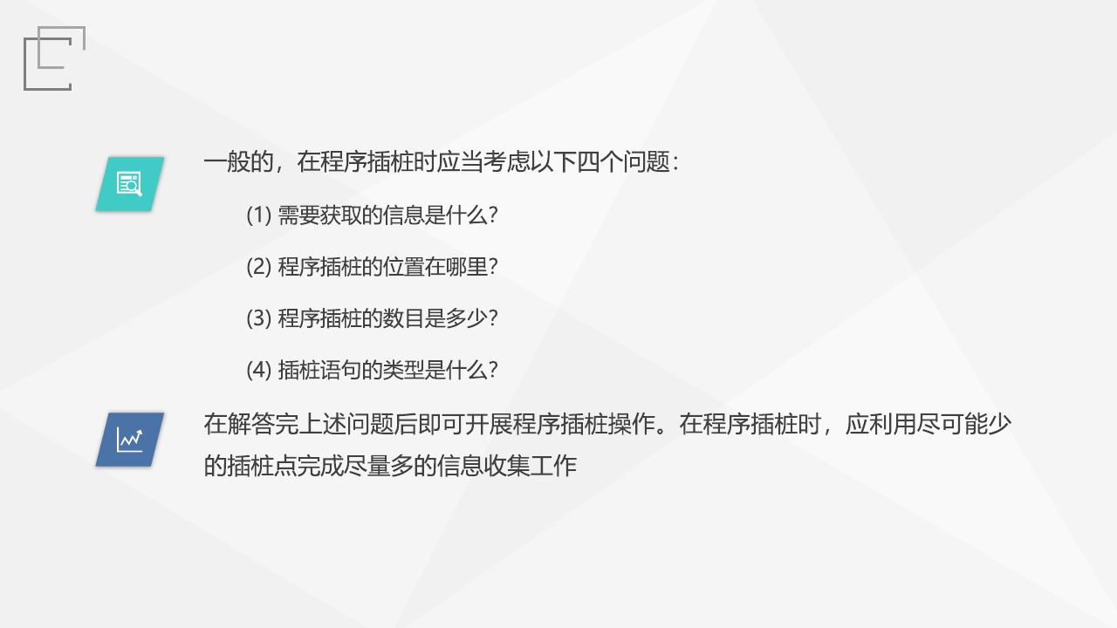

程序插桩概述
！
ibaotu.com

Slide 6
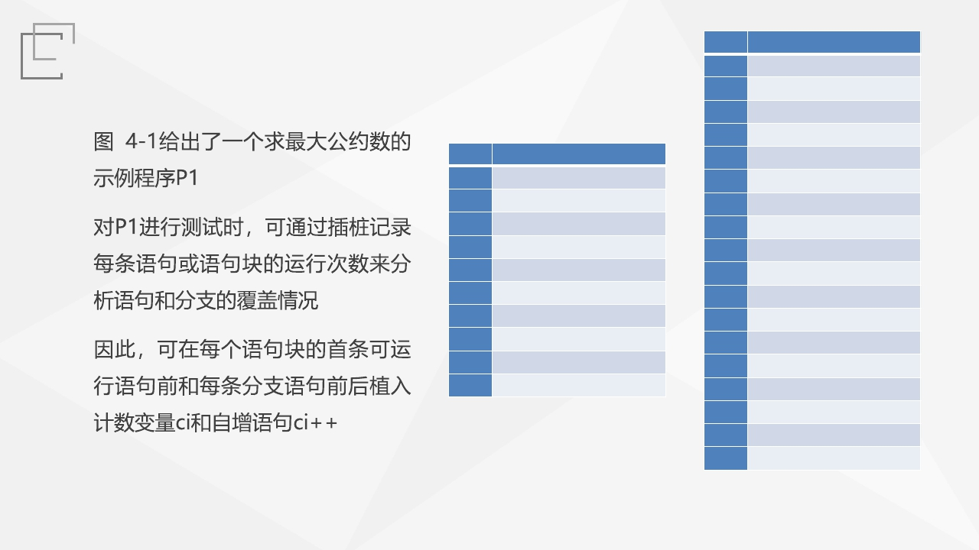
程序插桩概述
s0
s1
s2
s3
s4
int gsd (int x, int y) {
int c1, c2, c3, c4, c5, c6;
c1++;
int q = x;
int r = y;
s0
s1
s2
s3
int gsd (int x, int y) {
int q = x;
int r = y;
while (q != r) {
s5
s6
s7
s8
c2++;
while (q != r) {
c3++;
if (q > r) {
！
ibaotu.com
s4
if (q > r)
s9
c4++;
s5
s6
s7
S8
s9
s10
q = q - r;
else
r = r - q;
}
return q;
s10
s11
s12
s13
s14
s15
q = q - r;
} else {
c5++;
r = r - q;
} }
c6++;
}
图 4-1 一个示例程序P1
s16
s17
s18
print(c1, c2, c3, c4, c5, c6);
return q;
}
图 4-2 示例程序P1的插桩程序

Slide 7


程序插桩概述
要实现程序覆盖信息的获取，最直接的方式就是在每条字节码前注入一个探针。
然而，该方法是十分低效的。因此，需要设计更有效地字节码插桩规则
！
插桩规则包括以下四种：
ibaotu.com
• 顺序插桩
• 无条件跳转插桩
• 有条件跳转插桩
• 返回插桩

Slide 8
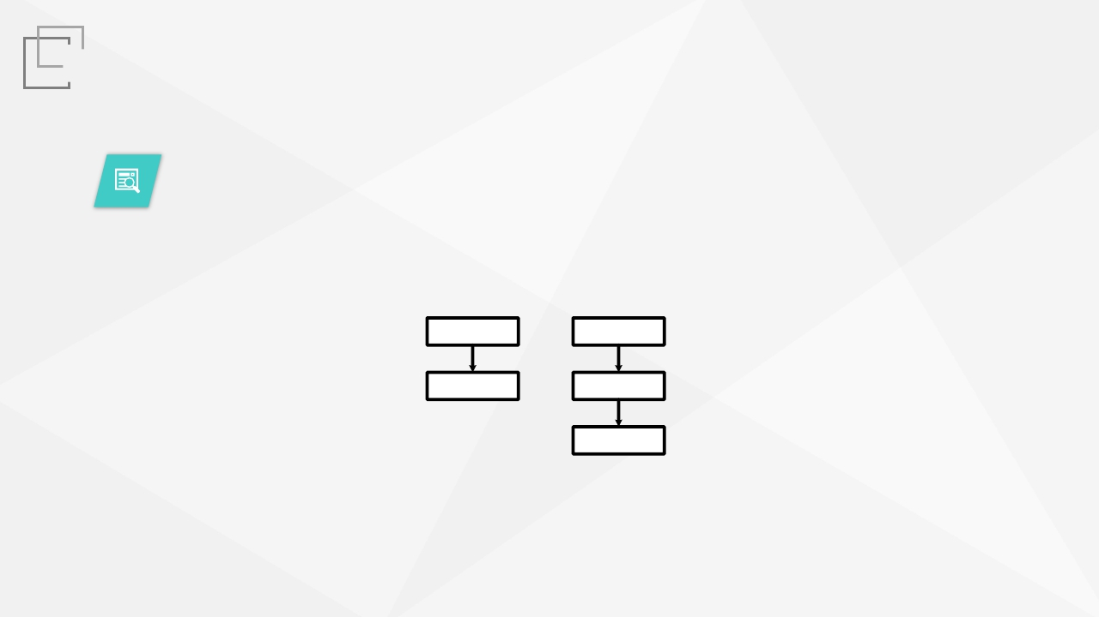
程序插桩概述
顺序插桩
对于顺序结构，在语句段内注入一条探针即可。如图 4-6，顺序语句段包含
A 和B 两条语句。此时，在两条语句间注入一条探针P 即可
！
ibaotu.com
语句A
语句B
语句A
P
语句B
图 4-6 顺序插桩示例

Slide 9
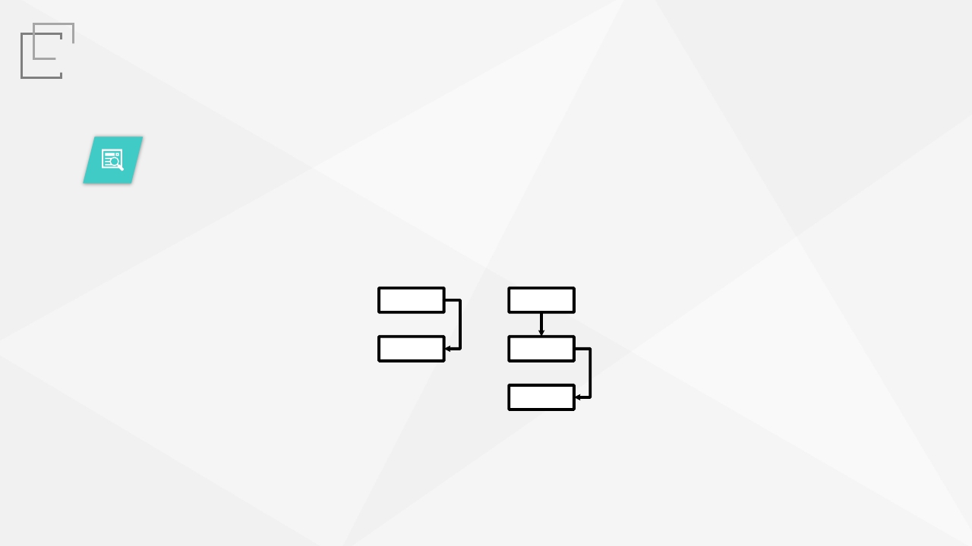
程序插桩概述
无条件跳转插桩
对于无条件跳转结构，与顺序结构相同，其所包含的语句必定会运行，因
此在语句段前注入一条探针即可。如图 4-7，无条件跳转语句段包含GOTO 和
！
ibaotu.com
GOTO
语句A
P
GOTO
语句A
图 4-7 无条件跳转插桩示例

Slide 10
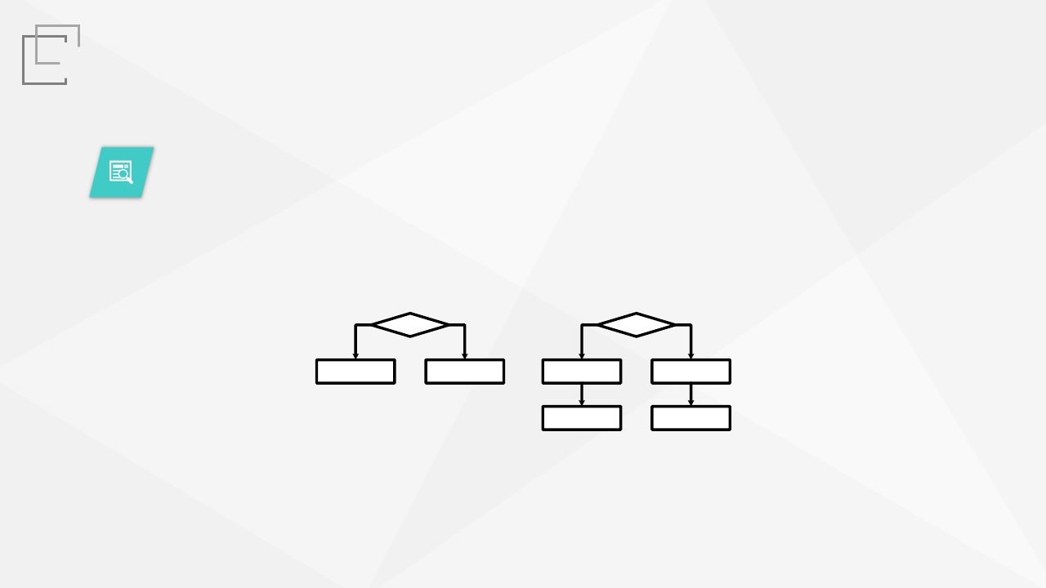
程序插桩概述
有条件跳转插桩
对于有条件跳转结构，程序在运行时只会走某一侧，因此需要在两侧都注
入探针。如图 4-8，有条件跳转语句段包含A、B、C 等三条语句。此时，需要
！
ibaotu.com
语句A
语句A
语句B
语句C
P1
语句B
P2
语句C
图 4-8 有条件跳转插桩示例

Slide 11
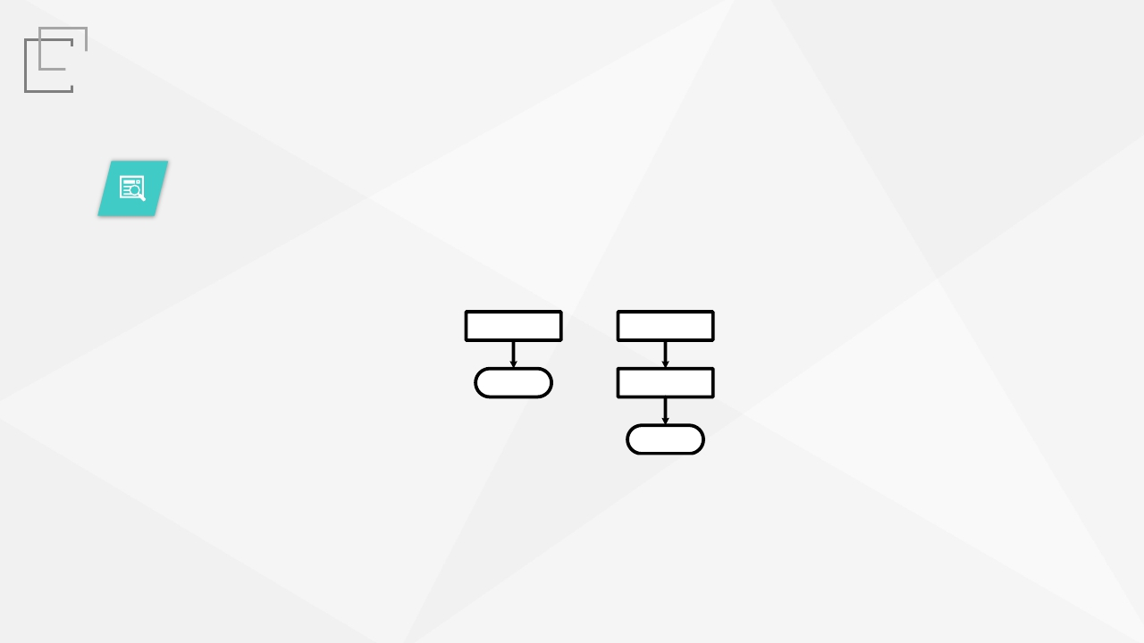
程序插桩概述
返回插桩
对于返回结构，在返回语句前注入一个探针即可。如图 4-9，返回语句段包
含RETURN 一条语句。此时，在RETURN 前注入一条探针即可
！
ibaotu.com
RETURN
Exit
P
RETURN
Exit
图 4-9 返回插桩示例

Slide 12
02 ibaotu.com
！
变异测试概述

Slide 13
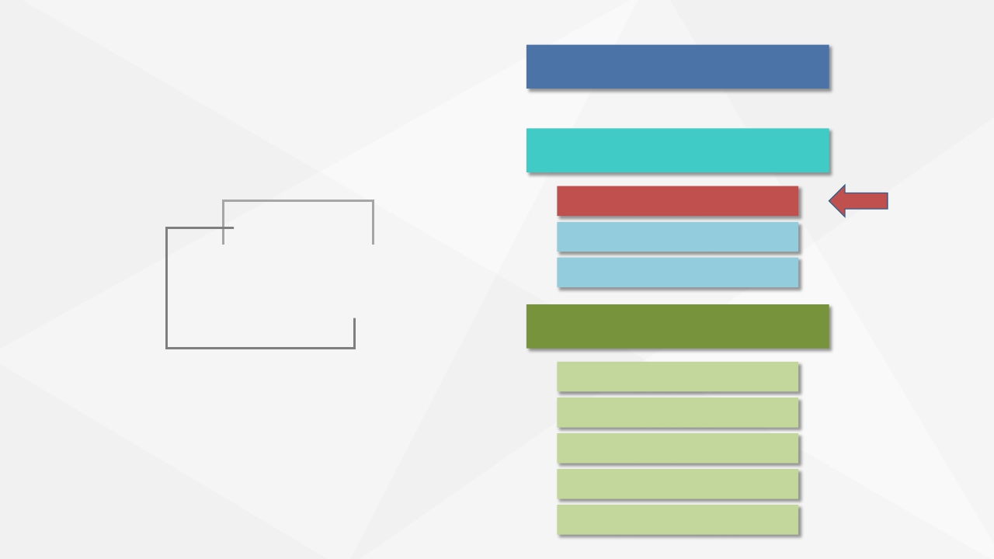
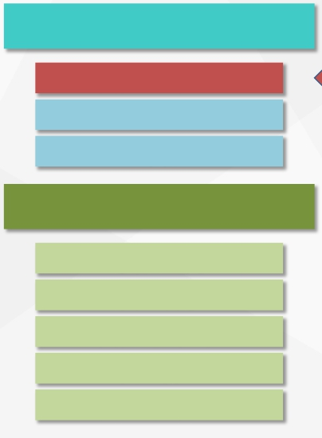
PART 01
程序插桩概述
PART 02 变异测试概述
变异测试定义
！ 应用场景
基本假设
PART 03 变异测试方法
变异定义
变异算子
变异测试过程
变异得分
变异测试示例
目录
CONTENTS
ibaotu.com

Slide 14
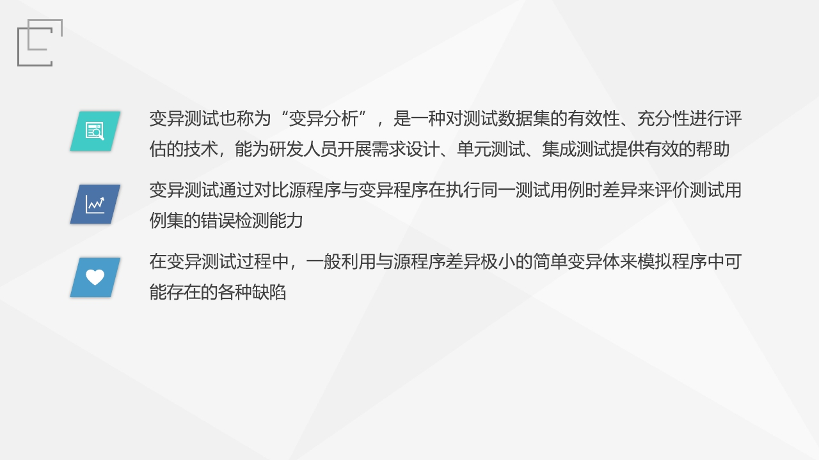



变异测试定义
！
ibaotu.com

Slide 15
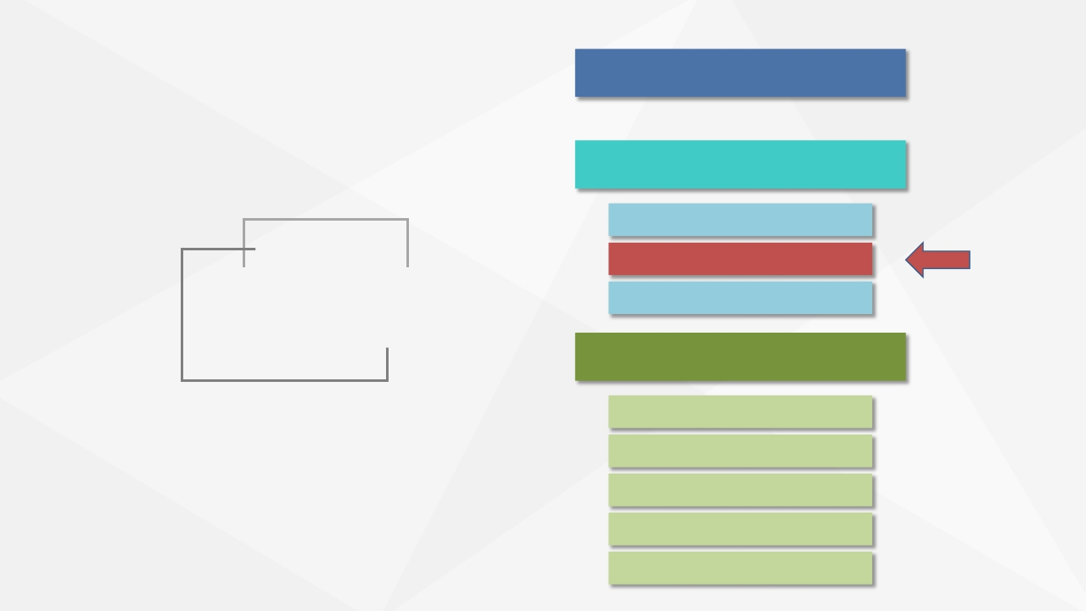
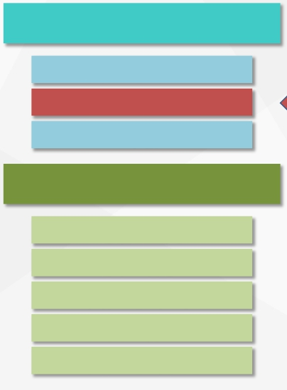
PART 01
程序插桩概述
PART 02 变异测试概述
变异测试定义
！ 应用场景
基本假设
PART 03 变异测试方法
变异定义
变异算子
变异测试过程
变异得分
变异测试示例
目录
CONTENTS
ibaotu.com

Slide 16
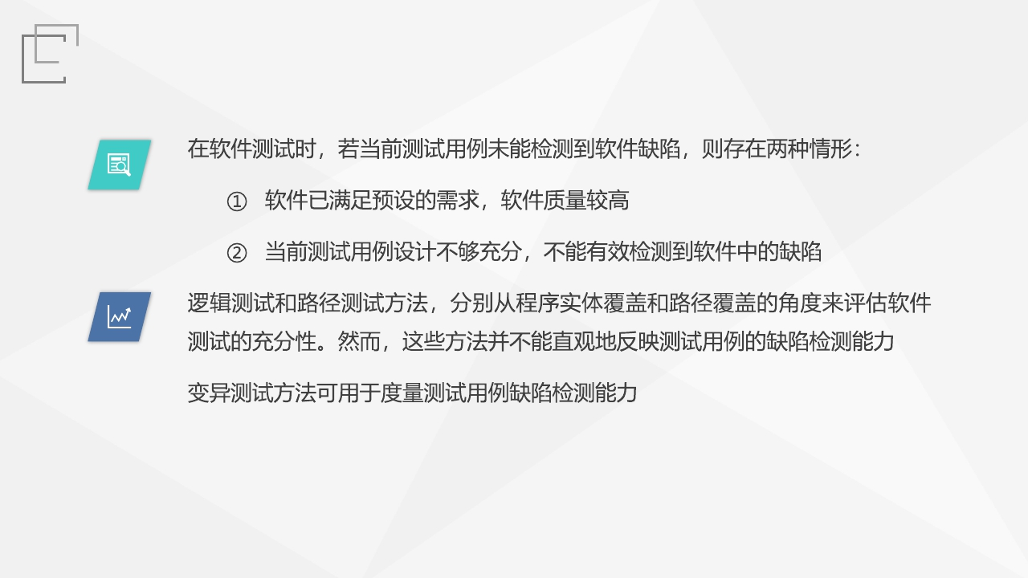

应用场景
！
ibaotu.com

Slide 17
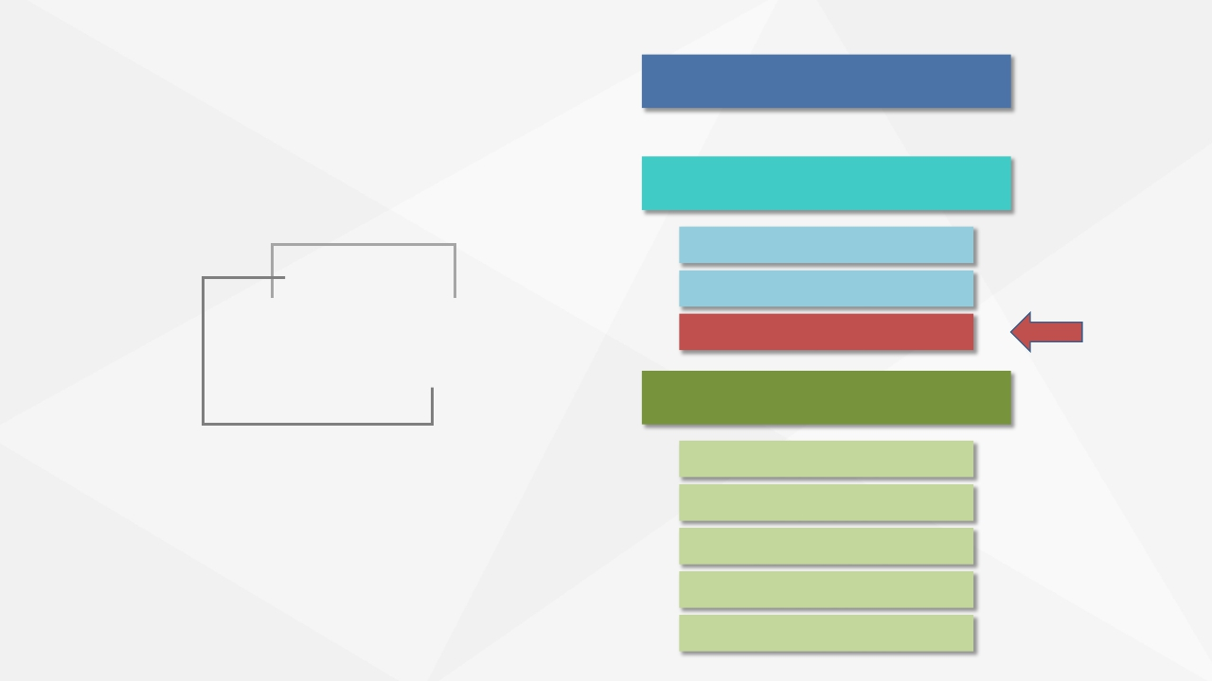
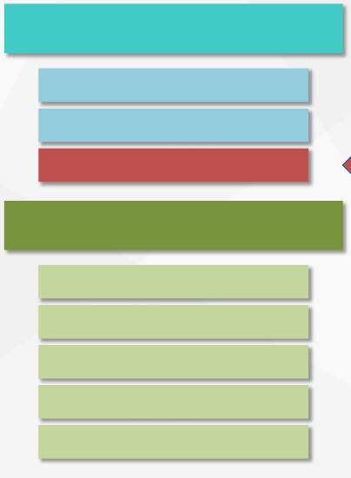
PART 01
程序插桩概述
PART 02 变异测试概述
变异测试定义
！ 应用场景
基本假设
PART 03 变异测试方法
变异定义
变异算子
变异测试过程
变异得分
变异测试示例
目录
CONTENTS
ibaotu.com

Slide 18
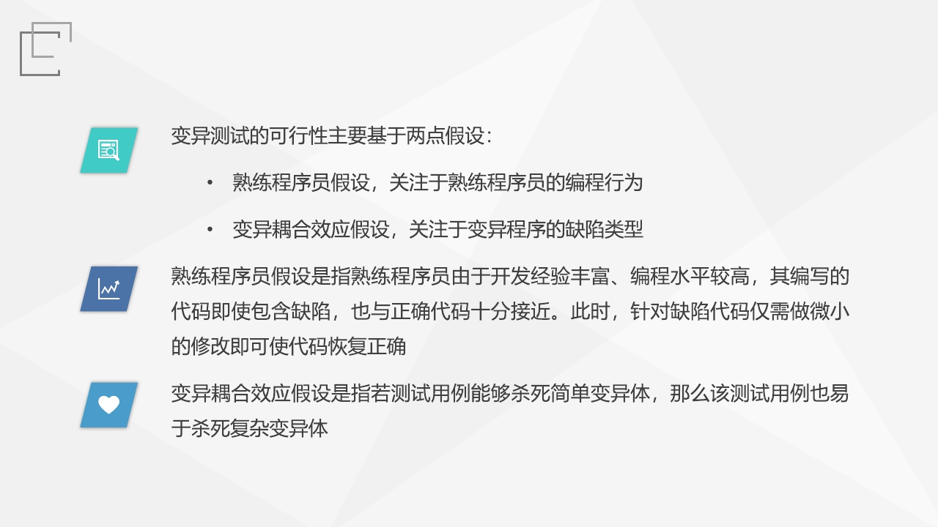

基本假设
！
ibaotu.com

Slide 19
03 ibaotu.com
！
变异测试方法

Slide 20
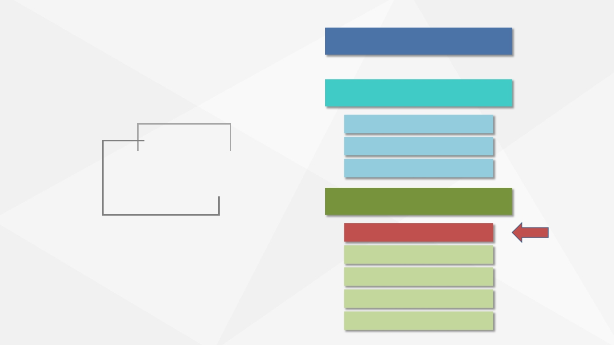
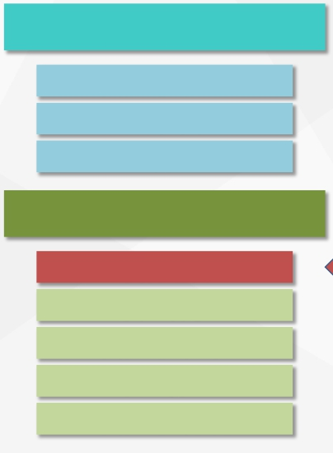
PART 01
程序插桩概述
PART 02 变异测试概述
变异测试定义
！ 应用场景
基本假设
PART 03 变异测试方法
变异定义
变异算子
变异测试过程
变异得分
变异测试示例
目录
CONTENTS
ibaotu.com

Slide 21
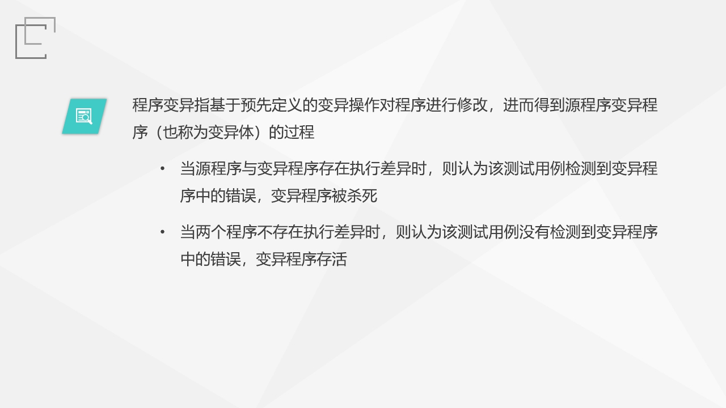
变异定义
！
ibaotu.com

Slide 22
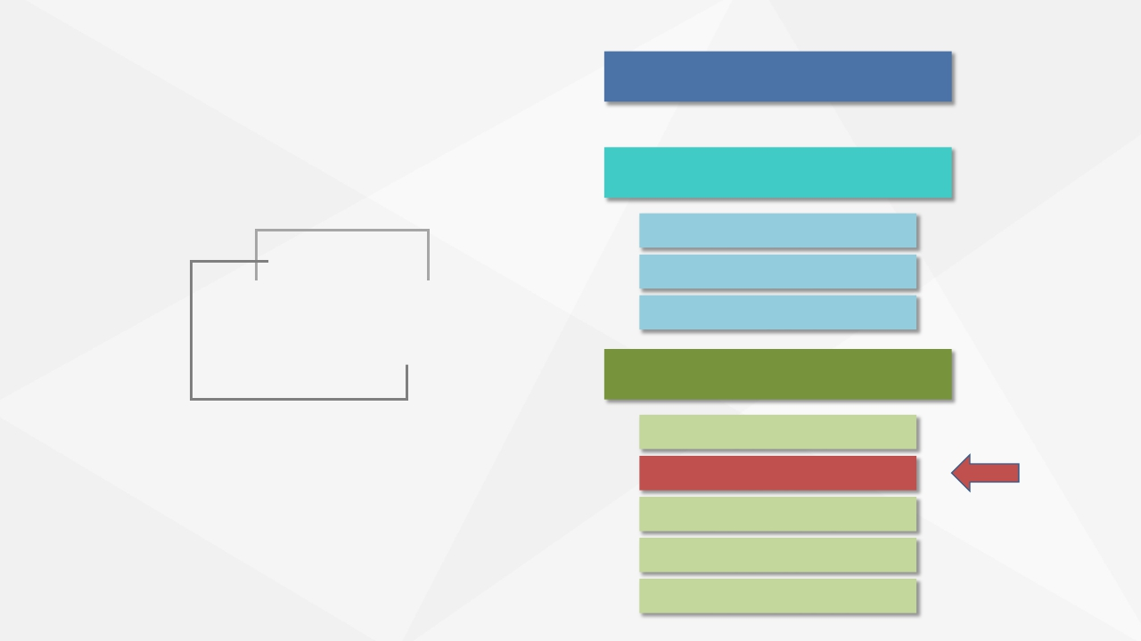
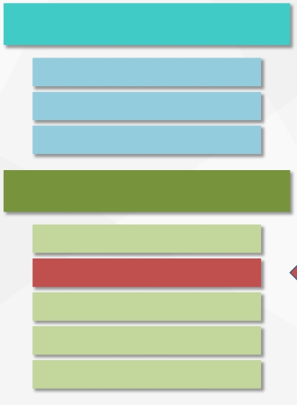
PART 01
程序插桩概述
PART 02 变异测试概述
变异测试定义
！ 应用场景
基本假设
PART 03 变异测试方法
变异定义
变异算子
变异测试过程
变异得分
变异测试示例
目录
CONTENTS
ibaotu.com

Slide 23
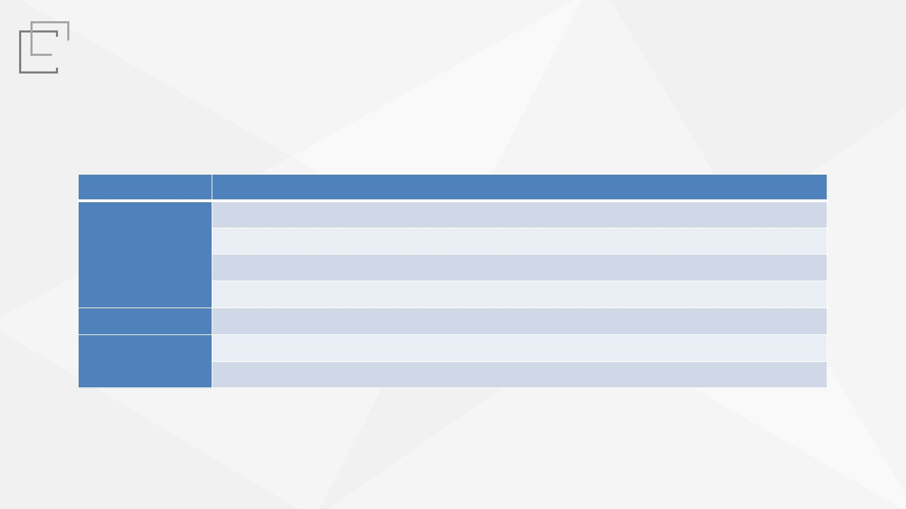
变异算子
表 4-1 面向过程程序的变异算子
变异算子
运算符变异
数值变异
方法返回值变异
描述
对关系运算符 “<”、“<=”、“>”、“>=” 进行替换，如将 “<” 替换为 “<=”
！
ibaotu.com
对与数值运算的二元算术运算符进行替换，如将 “+” 替换为 “-”
将程序中的条件运算符替换为相反运算符，如将 “==” 替换为 “!=”
对程序中整数类型、浮点数类型的变量取相反数，如将 “i” 替换为 “-i”
删除程序中返回值类型为void的方法
对程序中方法的返回值进行修改，如将 “true” 修改为 “false”
对自增运算符 “++” 或自减运算符 “--” 进行替换，如将 “++” 替换为 “--”

Slide 24
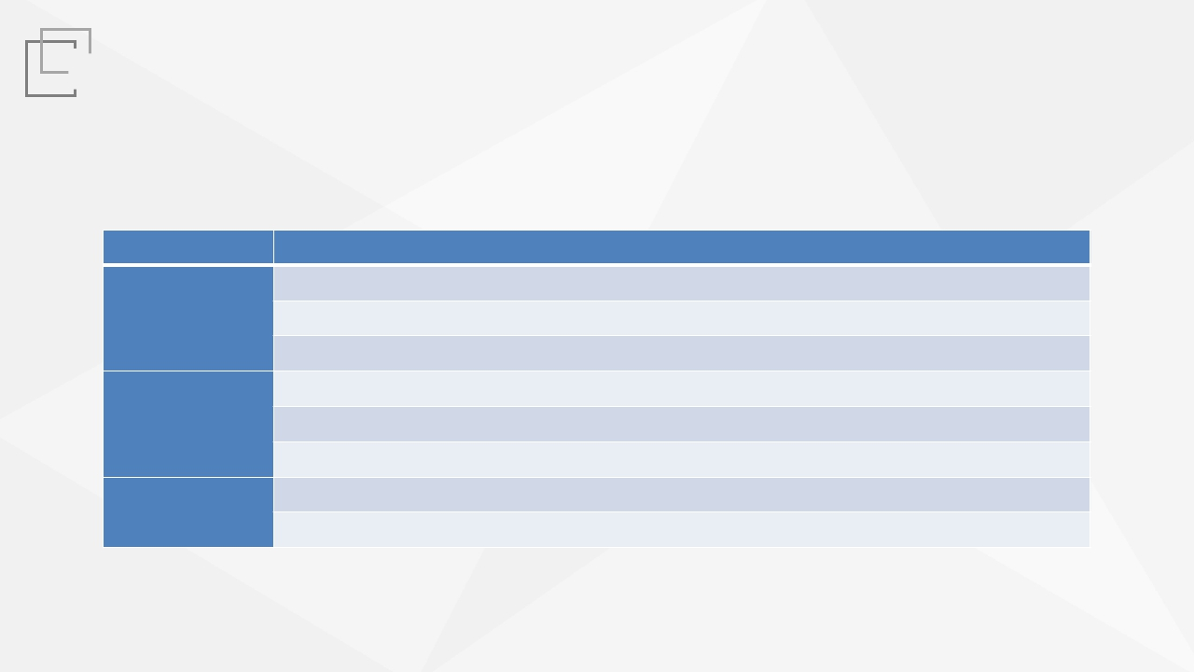
变异算子
表 4-2 面向对象程序的变异算子
变异算子
继承变异
多态变异
重载变异
描述
增加或删除子类中的重写变量
！
ibaotu.com
删除子类中的关键字super，如将 “return a*super.b” 修改为 “return a*b”
将变量实例化为子类型
将变量声明、形参类型改为父类型，如将 “Integer i” 修改为 “Object i”
赋值时将使用变量替换为其它可用类型
修改重载方法的内容，或删除重载方法
修改方法参数的顺序或数量
增加、修改或重命名子类中的重写方法

Slide 25
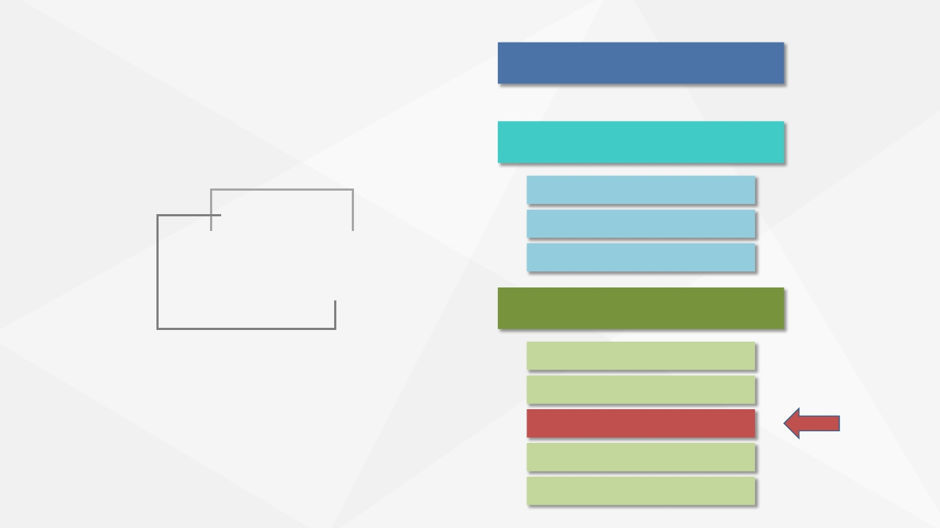

PART 01
程序插桩概述
PART 02 变异测试概述
变异测试定义
！ 应用场景
基本假设
PART 03 变异测试方法
变异定义
变异算子
变异测试过程
变异得分
变异测试示例
目录
CONTENTS
ibaotu.com

Slide 26
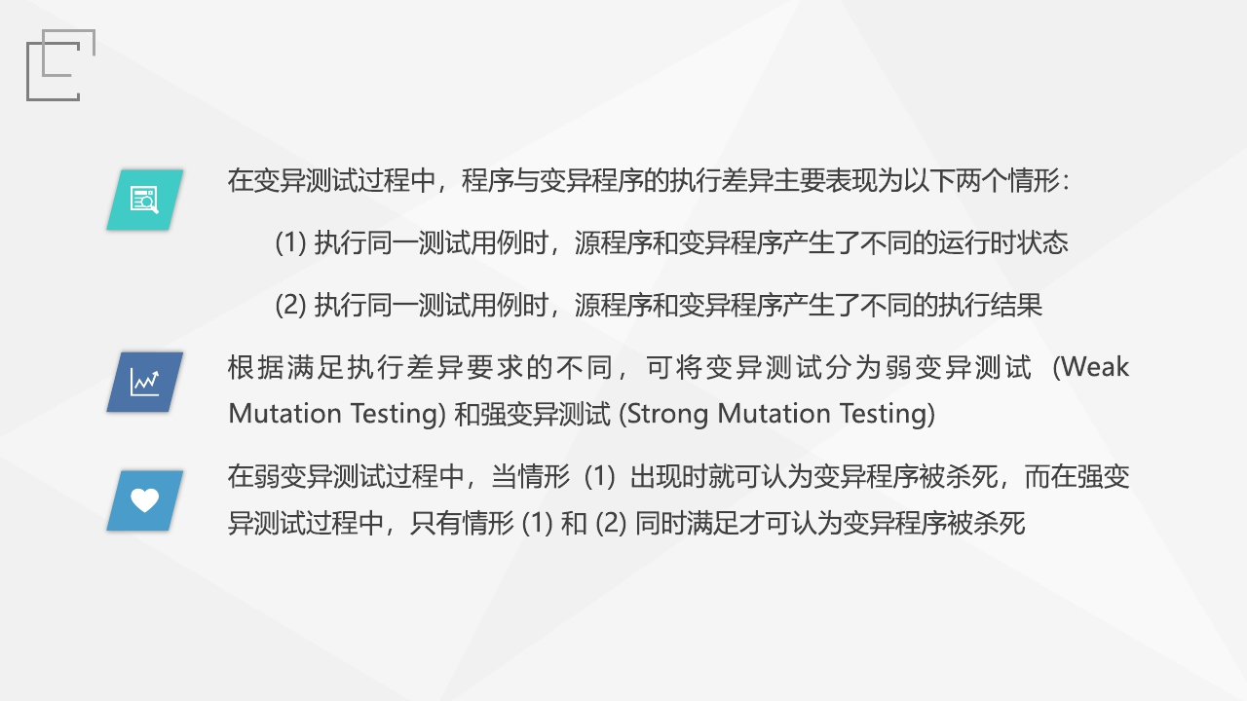
变异测试过程
！
ibaotu.com

Slide 27
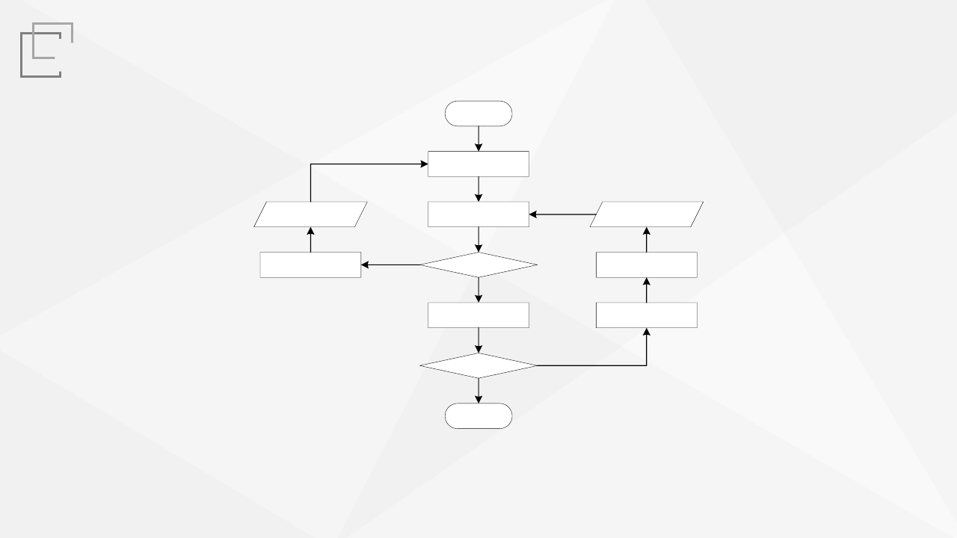
变异测试过程
开始
变异程序生成
源程序
源程序修复
源程序执行
！
ibaotu.com
是否都成功？
N
Y
测试用例集
测试用例扩增
变异程序执行
scoremutation=1?
N
Y
结束
图 4-12 变异测试基本流程图
等价变异体识别

Slide 28
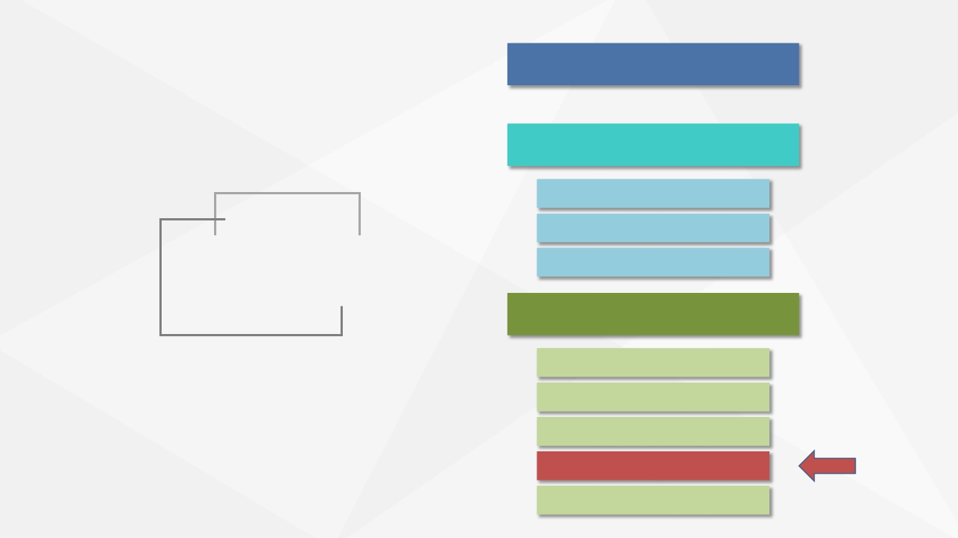
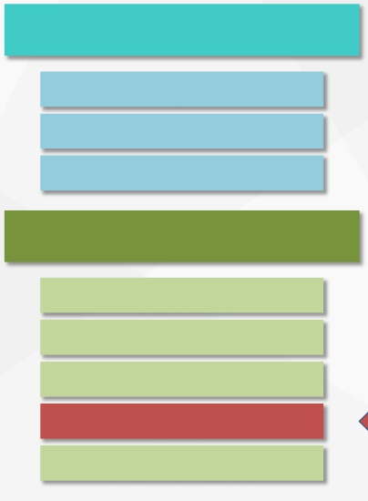
PART 01
程序插桩概述
PART 02 变异测试概述
变异测试定义
！ 应用场景
基本假设
PART 03 变异测试方法
变异定义
变异算子
变异测试过程
变异得分
变异测试示例
目录
CONTENTS
ibaotu.com

Slide 29
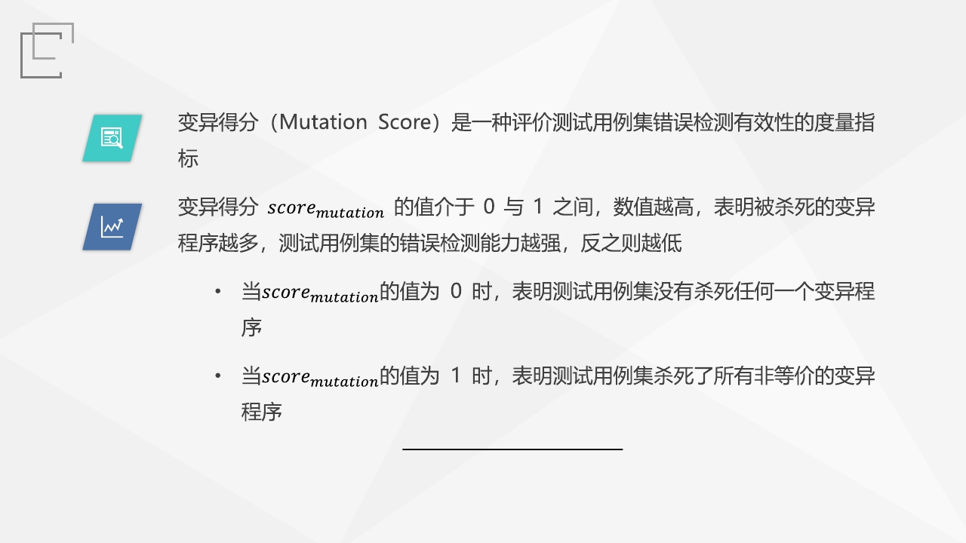
变异得分
！
ibaotu.com
𝑛𝑢𝑚𝑘𝑖𝑙𝑙𝑒𝑑
𝑛𝑢𝑚𝑡𝑜𝑡𝑎𝑙 − 𝑛𝑢𝑚𝑒𝑞𝑢𝑖𝑣𝑎𝑙𝑒𝑛𝑡
𝑠𝑐𝑜𝑟𝑒𝑚𝑢𝑡𝑎𝑡𝑖𝑜𝑛
=

Slide 30
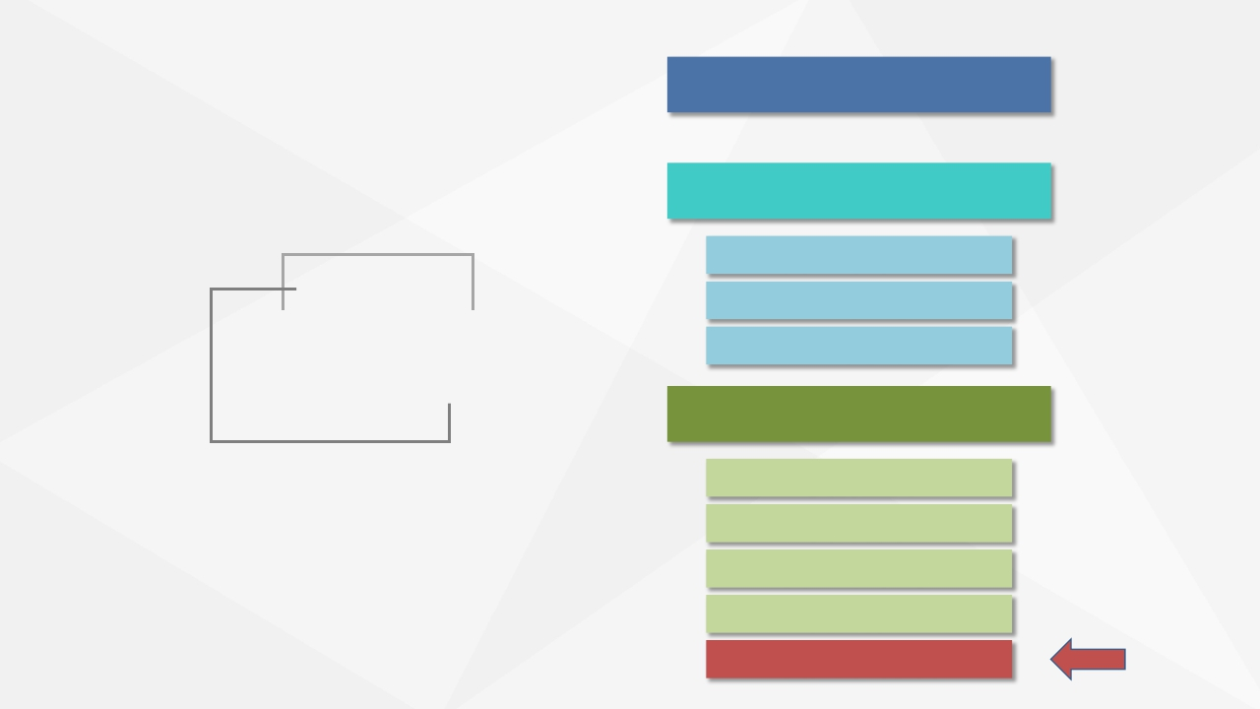
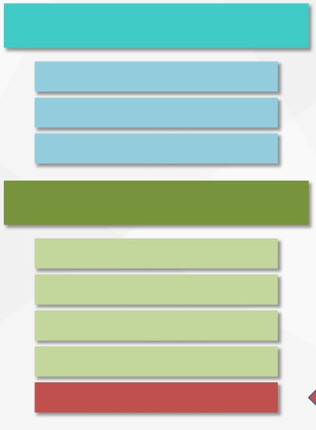
PART 01
程序插桩概述
PART 02 变异测试概述
变异测试定义
！ 应用场景
基本假设
PART 03 变异测试方法
变异定义
变异算子
变异测试过程
变异得分
变异测试示例
目录
CONTENTS
ibaotu.com

Slide 31
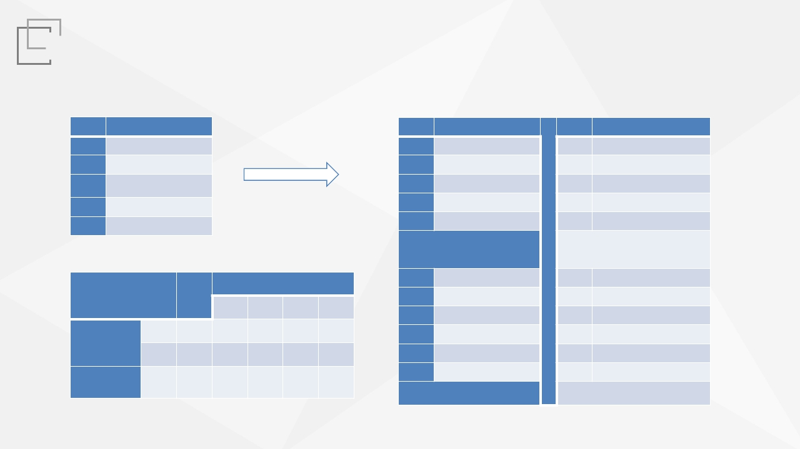
变异测试示例
s0
int fun(int x) {
s0
int fun(int x) {
s0
int fun(int x) {
s1
s2
s3
if (x >= 60)
return 1;
else
mutation
s1
s2
s3
if (x < 60)
return 1;
else
s1
s2
s3
if (x > 60)
return 1;
else
！
ibaotu.com
s5 }
(1) 变异程序M1
s4
s5
return 0;
s4
return 0;
s4
s5
return 0;
}
(2) 变异程序M2
}
变异杀死结果
M2 M3
√
s0
s1
s2
s3
s4
int fun(int x) {
if (x > 60)
return 0;
else
return 0;
s0
s1
s2
s3
s4
int fun(int x) {
if (x > 60)
return 1;
else
return 1;
测试用例
初始测试
用例
x
80
40
M1
√
√
M4
√
t1
t2
新增测试
用例
t3
60
√
√
√
s5
}
(3) 变异程序M3
s5
}
(4) 变异程序M4

Slide 32
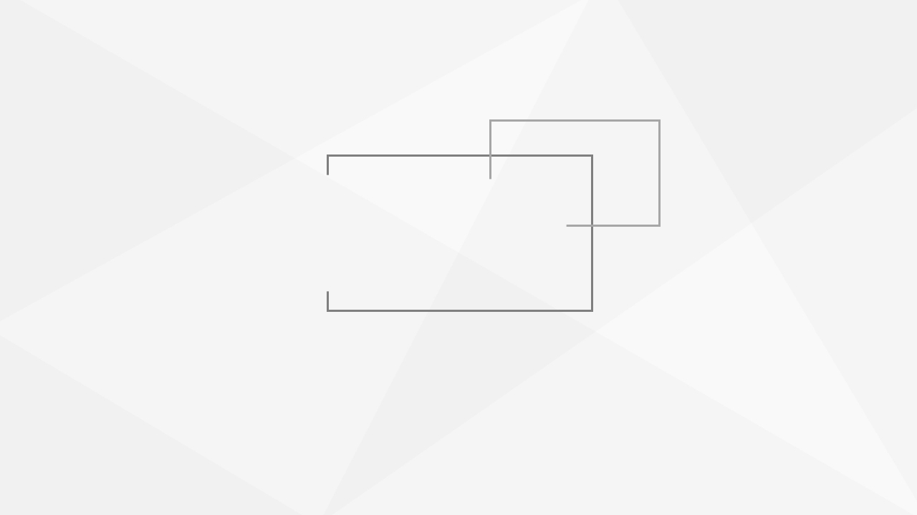
谢谢欣赏
！
ibaotu.com

